Slide 1

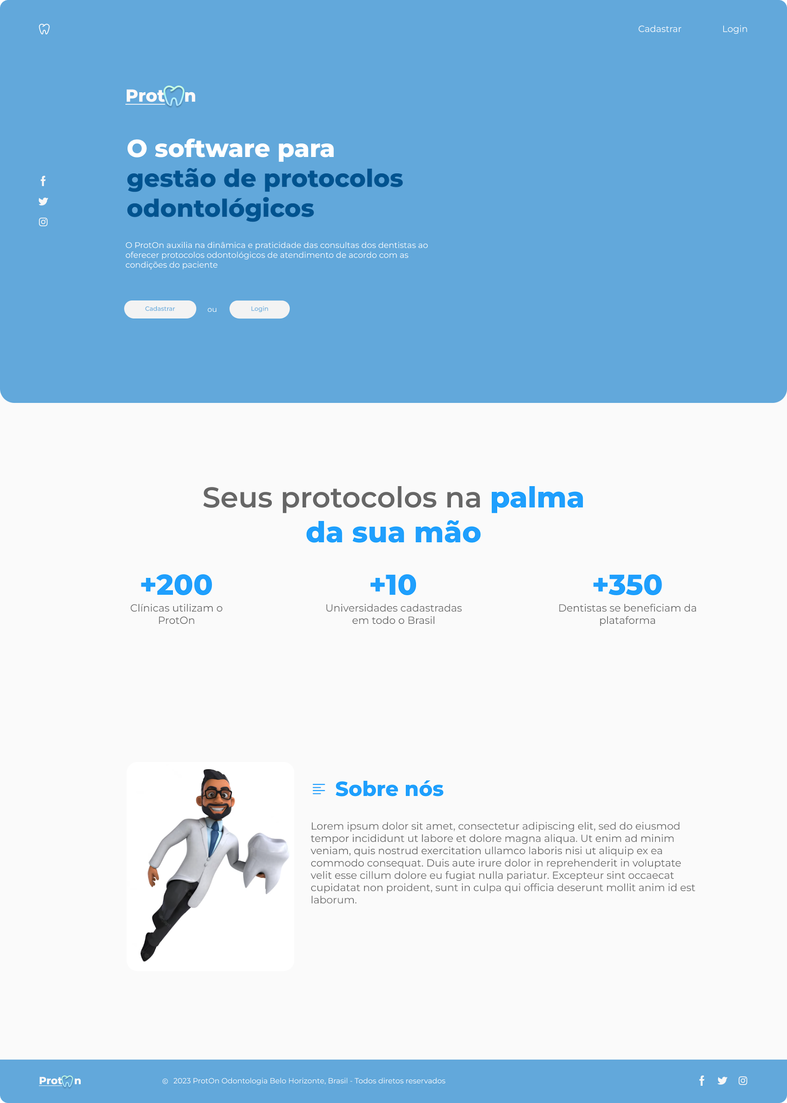

Engenharia de Software – PUC Minas
Gabriel de Souza, Gabriel Lima de Souza, Lucas Picinin e Nikolas Louret

Slide 2

Contextualização
Contextualização
Necessidade de segurança ao paciente na área de odontologia;
Intervenções que podem afetar diretamente a saúde do paciente;
Atendimento a cada paciente deve ser personalizado;
Inúmeras condições de saúde que podem afetar o atendimento;

Slide 3
Problema
Problema
O que queremos resolver:
Descentralização das informações;
Dificuldade de relacionar dados de saúde do paciente com os protocolos de atendimento;
Ausência de uma maneira rápida e objetiva de esclarecer dúvidas em relação ao atendimento.

Slide 4
Objetivo Geral
Objetivos
Portanto, o presente trabalho tem como objetivo geral a criação de um sistema para auxiliar os profissionais da área de odontologia no atendimento de pacientes que apresentam algum tipo de acometimento sistêmico, por meio de recomendações de protocolos já estabelecidos.

Slide 5
Objetivos Específicos
Com base nisso, foram definidos os seguintes objetivos específicos:
Selecionar os principais tipos de acometimentos sistêmicos;
Coletar dados pessoais e médicos dos pacientes;
Armazenar os dados do paciente;
Selecionar os principais protocolos odontológicos;
Apresentar o histórico de saúde do paciente;
Apresentar informações sobre os protocolos recomendados.
Objetivos

Slide 6
Parceria
Objetivos
O presente trabalho foi feito com a parceria da Jôice Dias Corrêa, professora de Odontologia da PUC Minas, que apresentou para o grupo a ideia inicial do sistema e também forneceu as informações técnicas da área de odontologia para a realização do trabalho.

Slide 7





Implantação
FrontEnd
Controle de Versão
Banco de Dados
BackEnd
Tecnologias

Slide 8

Home
Interface

Slide 9

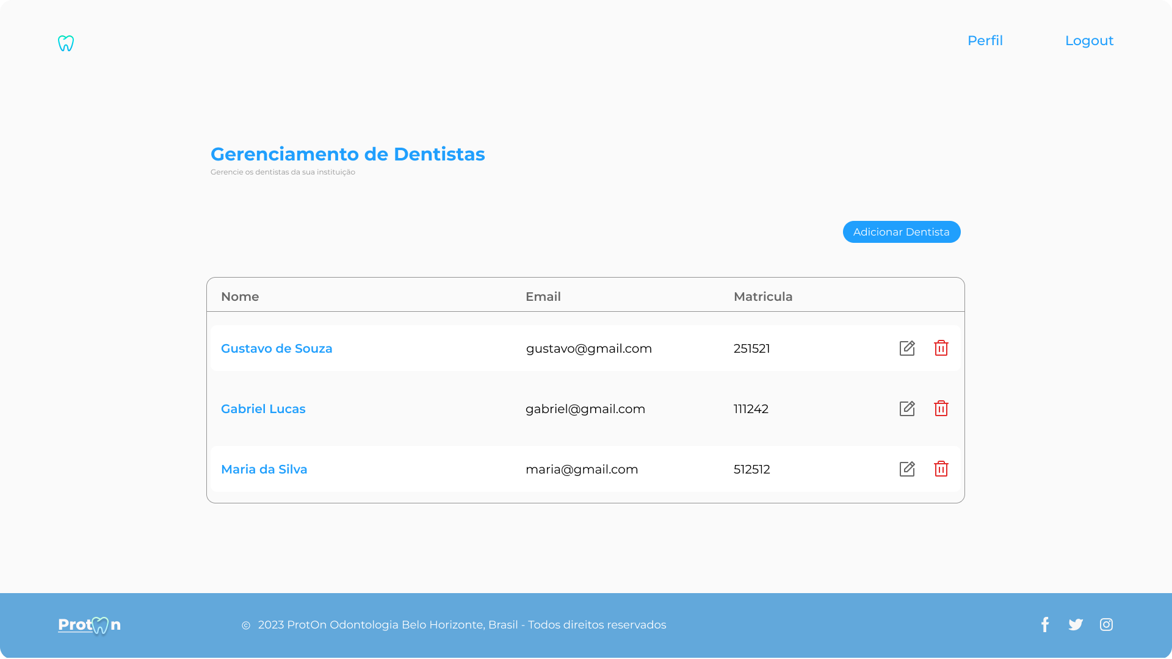
Gerenciamento de dentistas (Instituição)
Interface

Slide 10
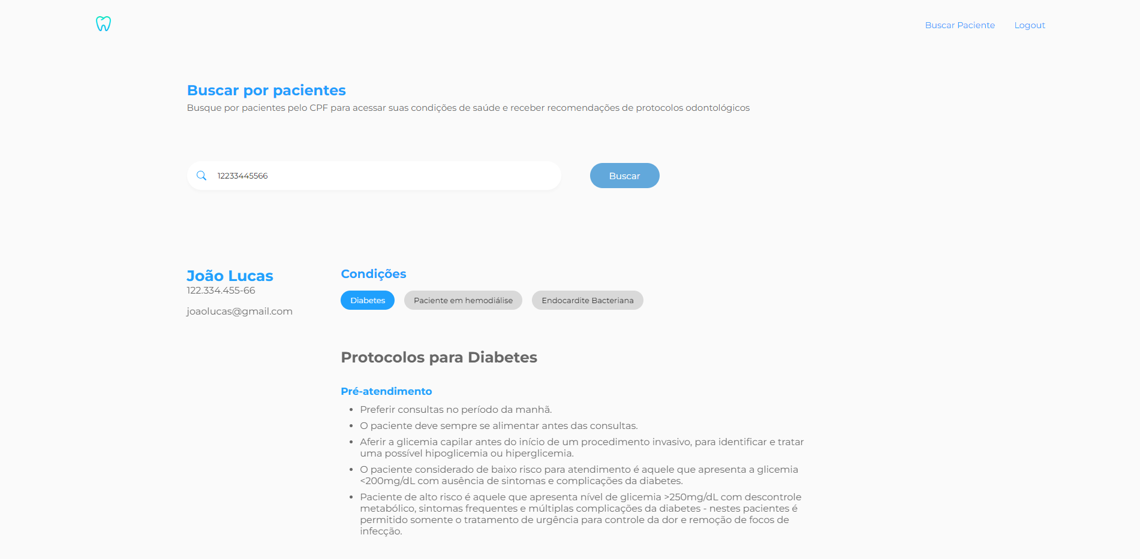
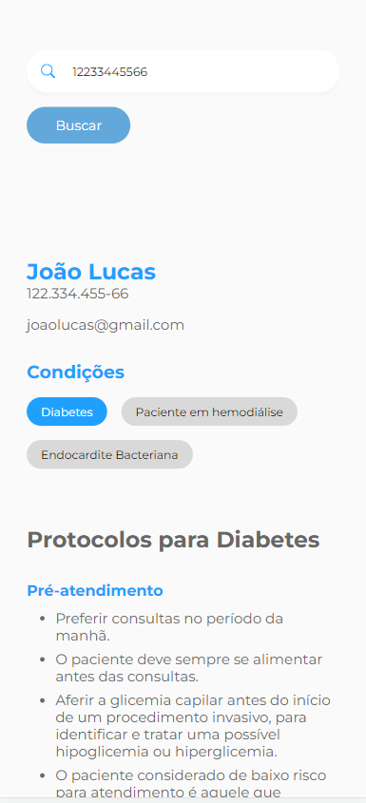
Buscar pacientes (Dentista)
Interface

Slide 11
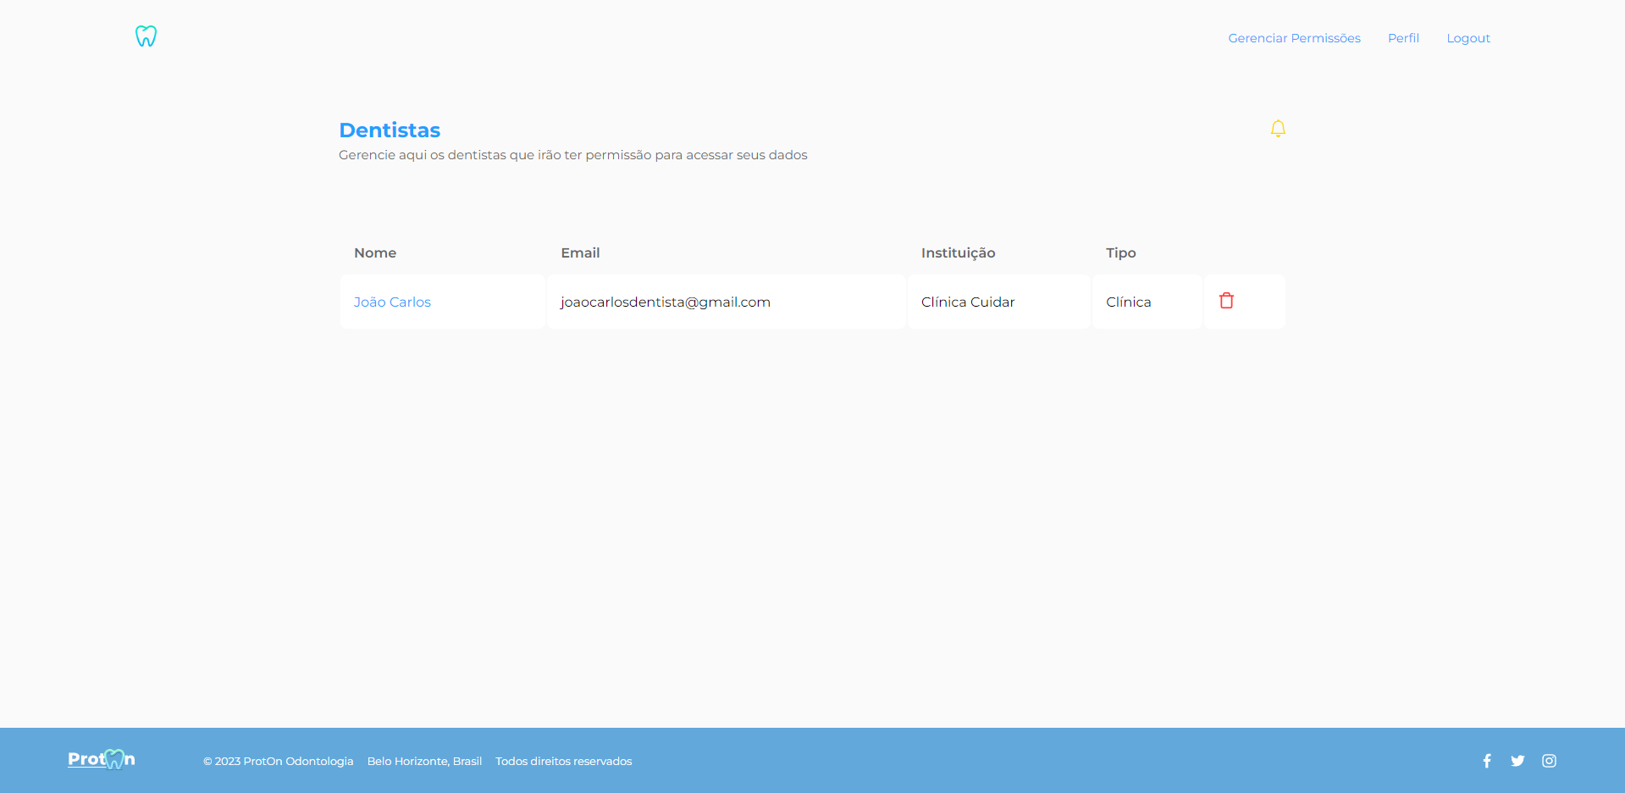
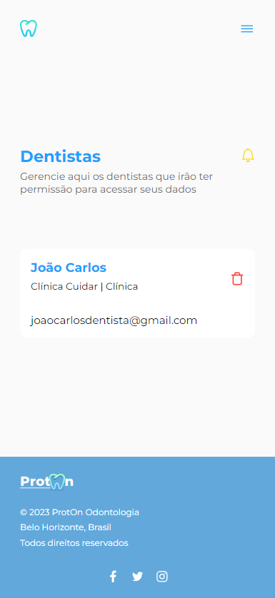
Gerenciar permissões (Paciente)
Interface

Slide 12
Engenharia de Software – PUC Minas
Gabriel de Souza, Gabriel Lima de Souza, Lucas Picinin e Nikolas Louret

